Slide 1



中期检查报告
姓 名
沈中皓
导 师
龚涛

Slide 2
选题
基于互联网Web端的
社区电商自动配送系统

Slide 3

目录
1
嵌入式端实现
2
web端实现
3
联调

Slide 4
1
嵌入式端实现
1
1
IAR集成开发环境 +
MICO操作系统
2
Easylink配网
4
硬件
2
3
MQTT的发布和订阅
4
3
读取自身数据 ( 实时位置 )

Slide 5
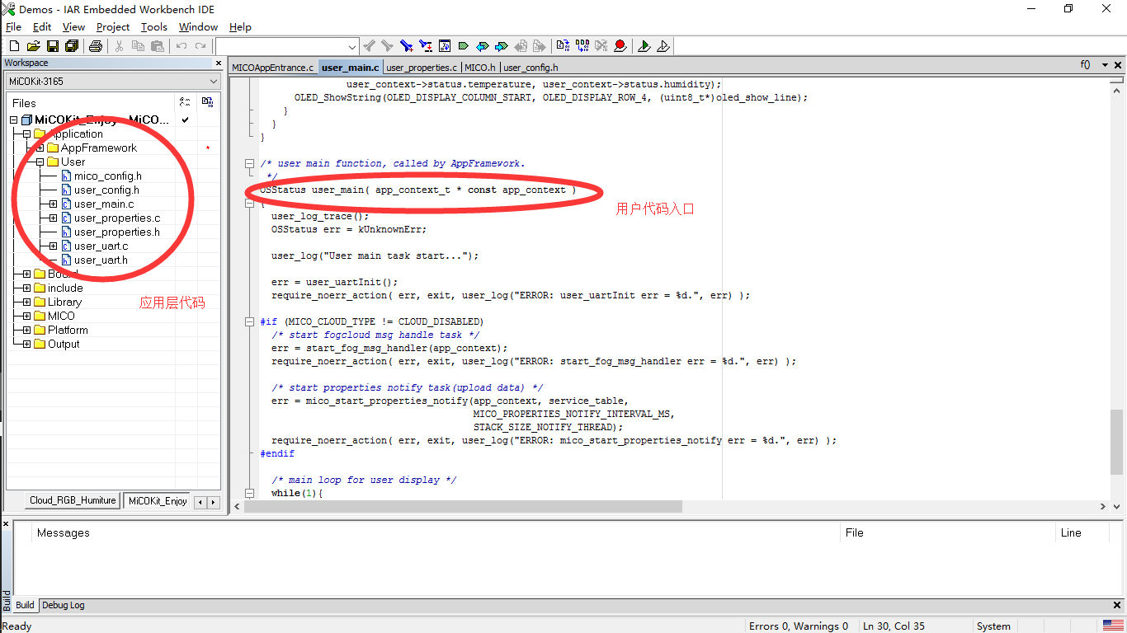
1-1
IAR集成开发环境 +
MICO操作系统 + MicoKit固件

Slide 6
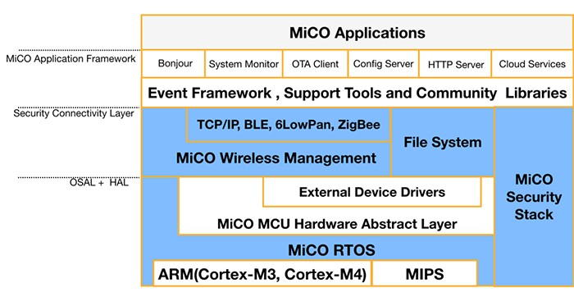
1-1
IAR集成开发环境 +
MICO操作系统 + MicoKit固件
MiCO 内含一个面向 IoT 设备的实时操作系统内核， 特别适合运行在能量受限的微控制设备上。此外，MiCO 还包含了网络通信协议栈，安全算法和协议，硬件抽象层，编程工具等开发 IoT 必丌可少的软件功能包，MiCO 系统内核框架结构如下图所示

Slide 7
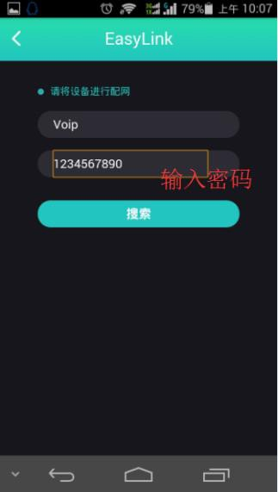
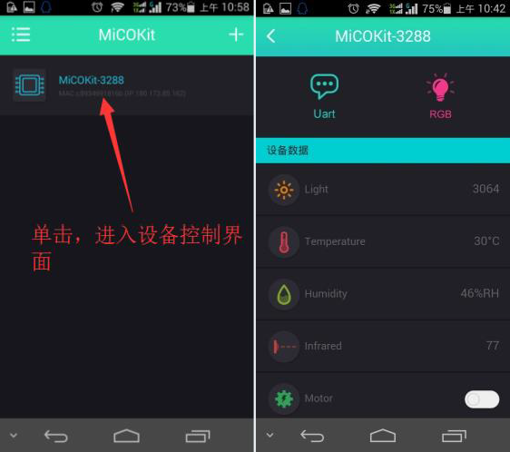
1-2
Easylink配网
设备网络配置
MiCOKit 网络配置主要使用手机 APP 等客户端通过 Easylink 协议给设备发送要连接的 Wi-Fi 网络的 SSID 和 密码，让设备可以连接指定的 Wi-Fi 网络。

Slide 8
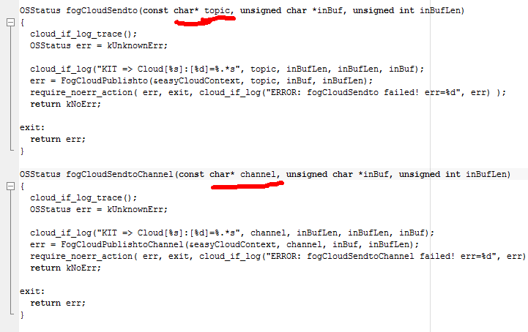
1-3
MQTT的发布和订阅
轻量级的 m2m 通信协议。
publish/subscribe模式。
基于TCP/IP。
MQTT有可能成为物联网的重要协议。

Slide 9
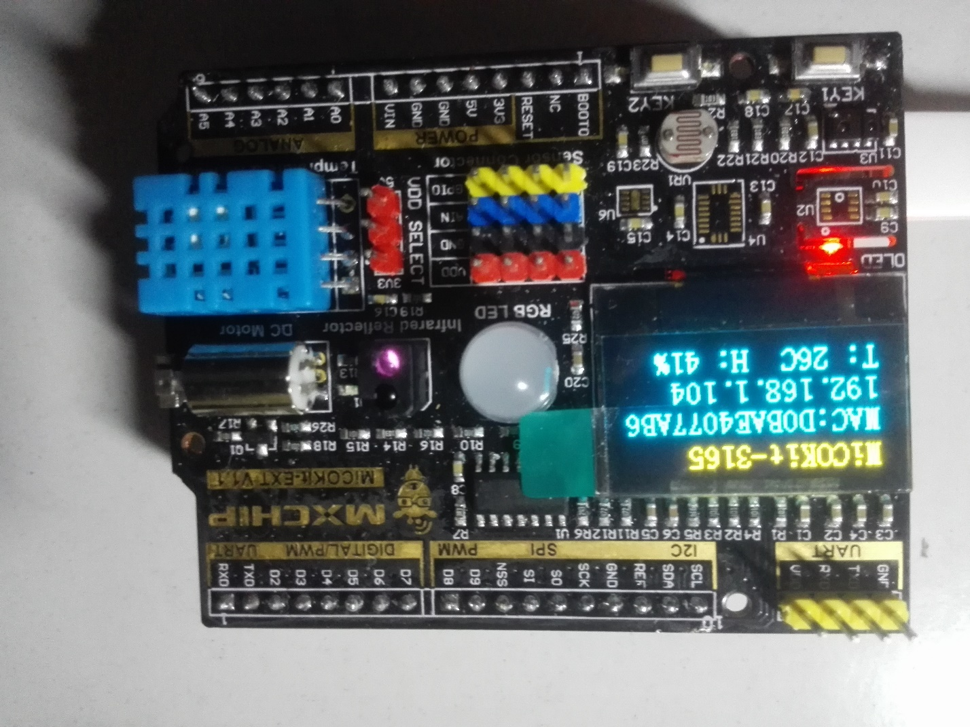
1-4
读取自身数据 ( 实时位置 )
通过
ADC(A)，SPI(D)，IIC(D)
等方式将传感器数据获取，最主要的为设备的当前实时位置信息

Slide 10
2
web端实现
1
Meteor 框架
2
React 前端框架
3
Mqttws31.js

Slide 11
2-1
Meteor 框架
是一个新鲜出炉的现代网站开发平台，基础构架是 Node.JS + MongoDB，它把这个基础构架同时延伸到了浏览器端，
用纯 JavaScript 写成，JS APIs 和 DB APIs 就可以同时在服务器端和客户端无差异地调用，
网络在线和离线下使用功能完全没有差异，动作响应和数据延迟也完全感觉不出来,
支持boostrap，利用mongodb

Slide 12
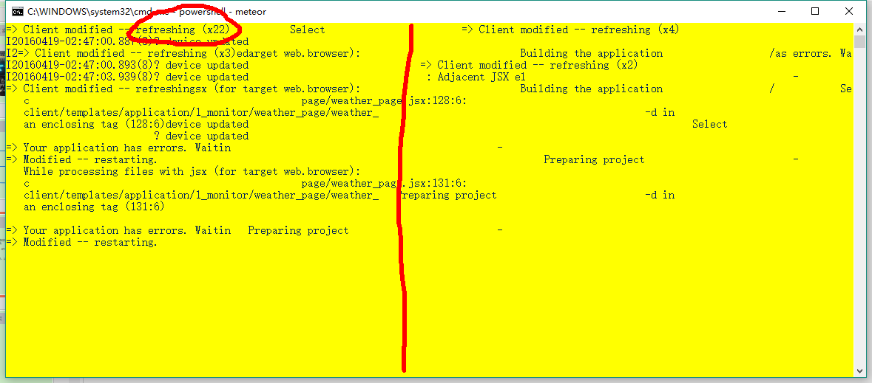
2-1
Meteor 框架

Slide 13
2-2
React 前端框架
React 起源于 Facebook 的内部项目
因为该公司对市场上所有 JavaScript MVC 框架，都不满意，就决定自己写一套，用来架设 Instagram 的网站
ReactJs是基于组件化的开发
所以最终的页面是由若干个小组件组成的大组件
如图

Slide 14
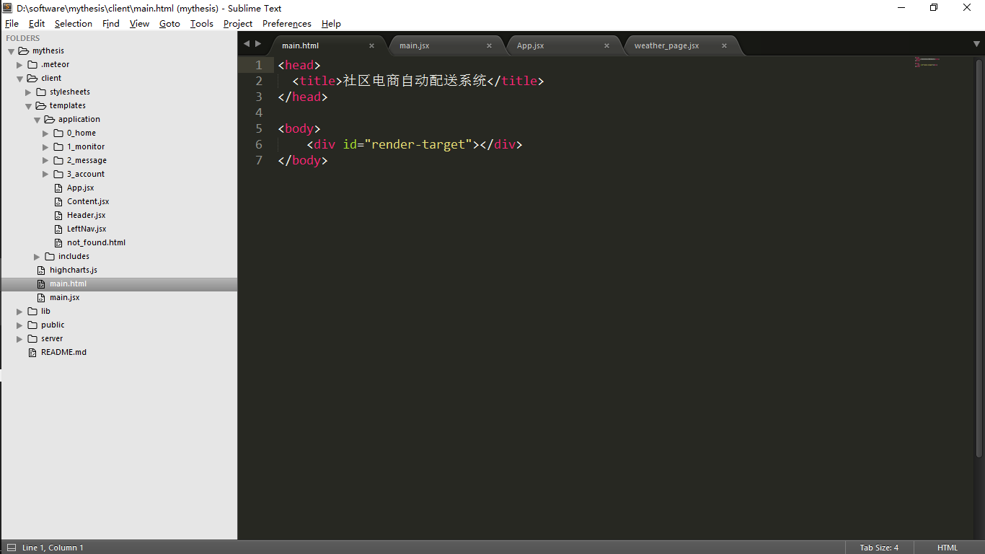
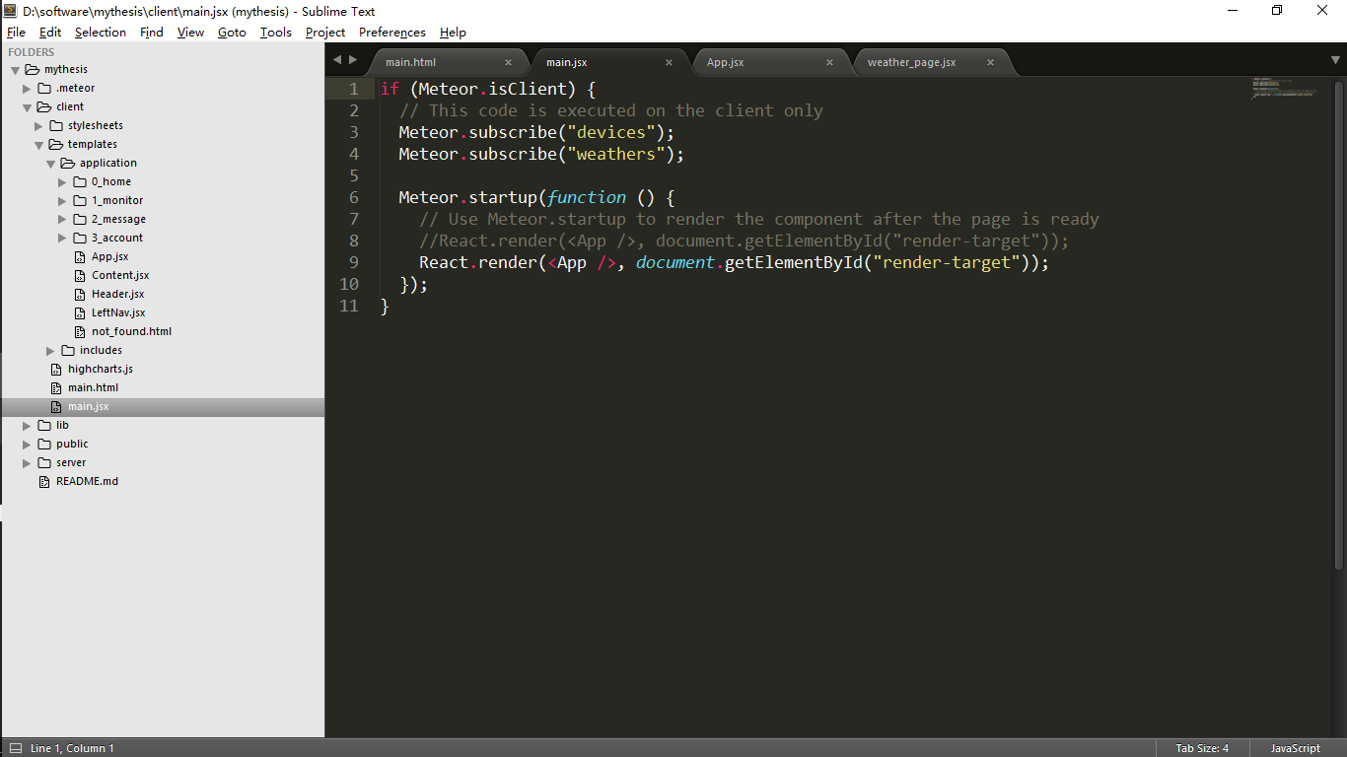
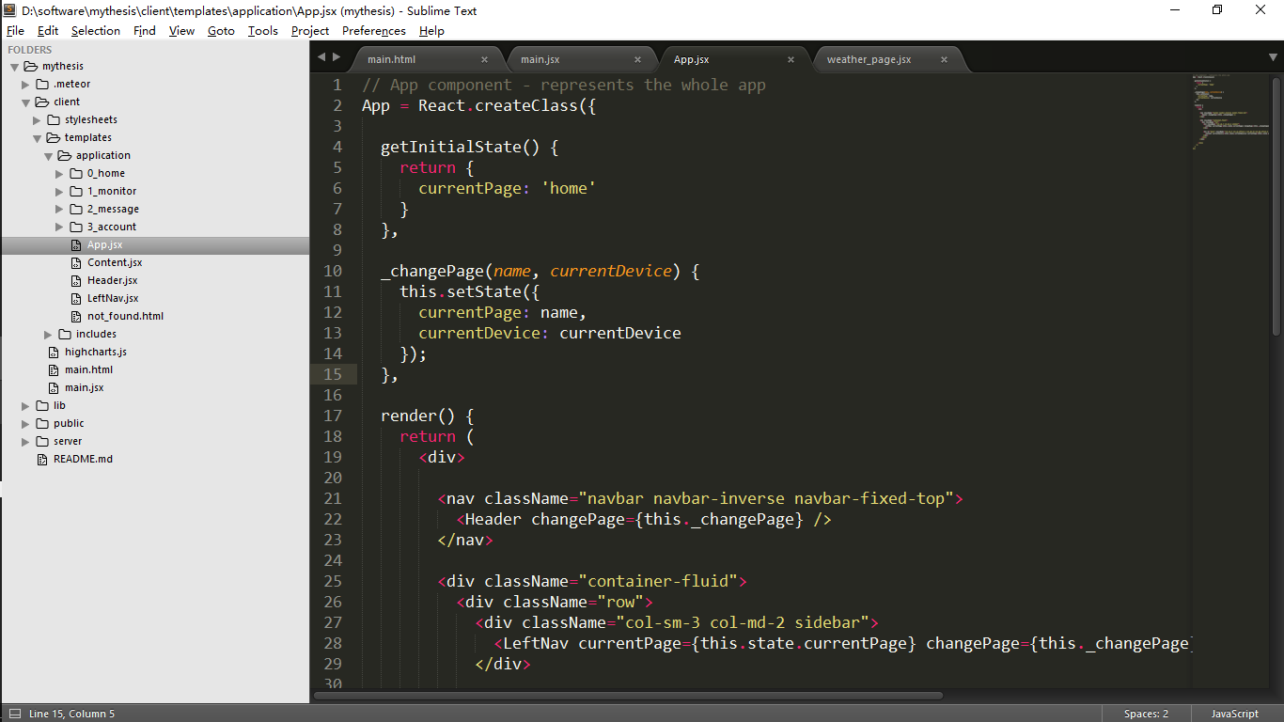
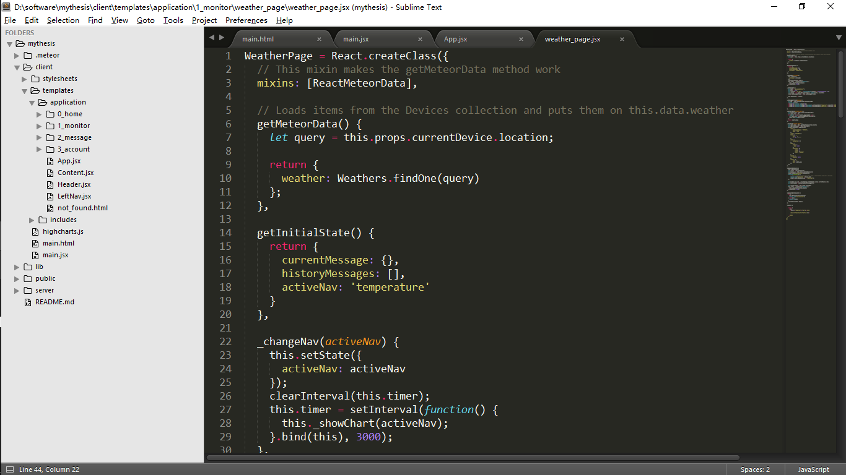
2-2
React 前端框架

Slide 15
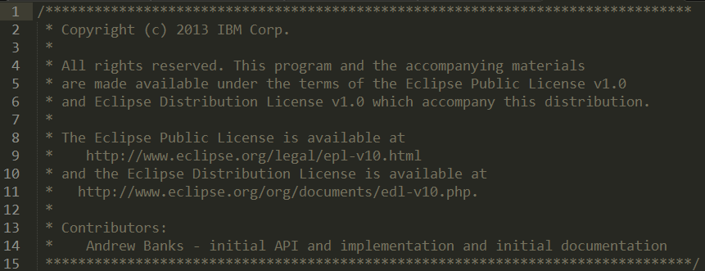
2-3
Mqttws31.js库文件
由IBM公司编写的MQTT协议库文件
将复杂的协议封装成几个简单API接口函数

Slide 16
3
联调
1
2
3
网页联调
APP联调
微信联调
--交互最复杂的部分
--由html代码生成
--利用示例解决方案

Slide 17
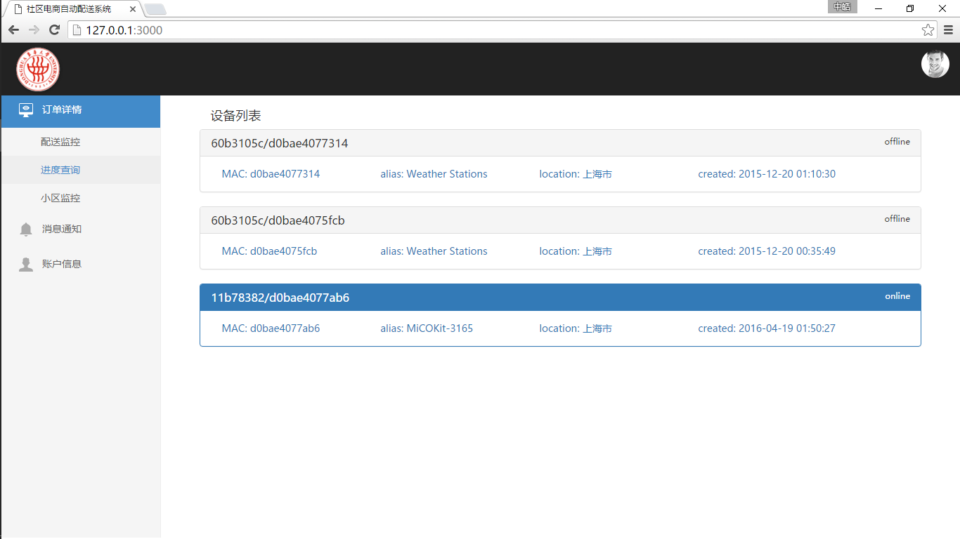
3-1
网页联调
可以做到实时读取数据，控制板载资源，实现双向通信
为后续实现订单发布，位置共享提供了基础

Slide 18

3-1
网页联调
实时数据

Slide 19
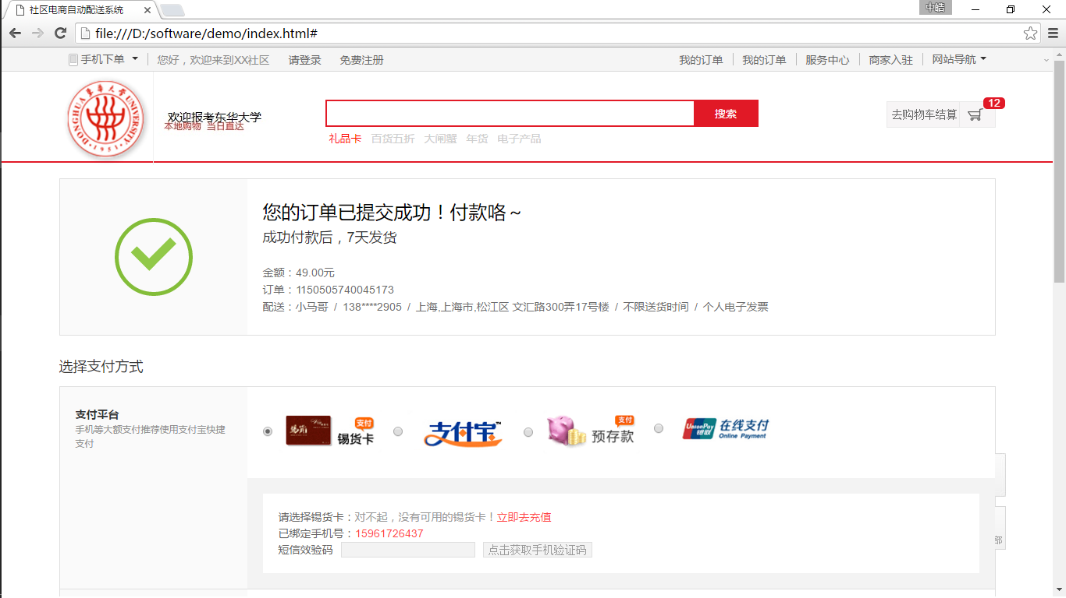
3-1
网页联调
下单页面

Slide 20
3-2
APP联调
可以做到实时读取数据，控制板载资源，实现双向通信

Slide 21
谢谢

